Slide 1

Bài 18: Tự giác tham gia các hoạt động của trường

Slide 2


Em cùng các bạn hát bài: Em làm kế hoạch nhỏ, sáng tác: Phong Nhã

Slide 3

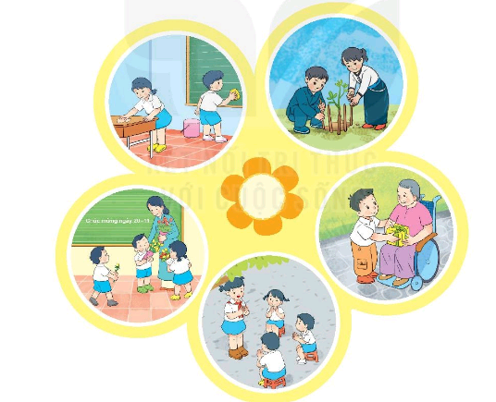
Em cần tự giác tham gia các hoạt động nào của trường?

Slide 4
Vì sao em cần tự giác tham gia các hoạt động ở trường?
Tham gia các hoạt động ở trường sẽ giúp các em năng động, tự tin hơn và có ích cho xã hội

Slide 5
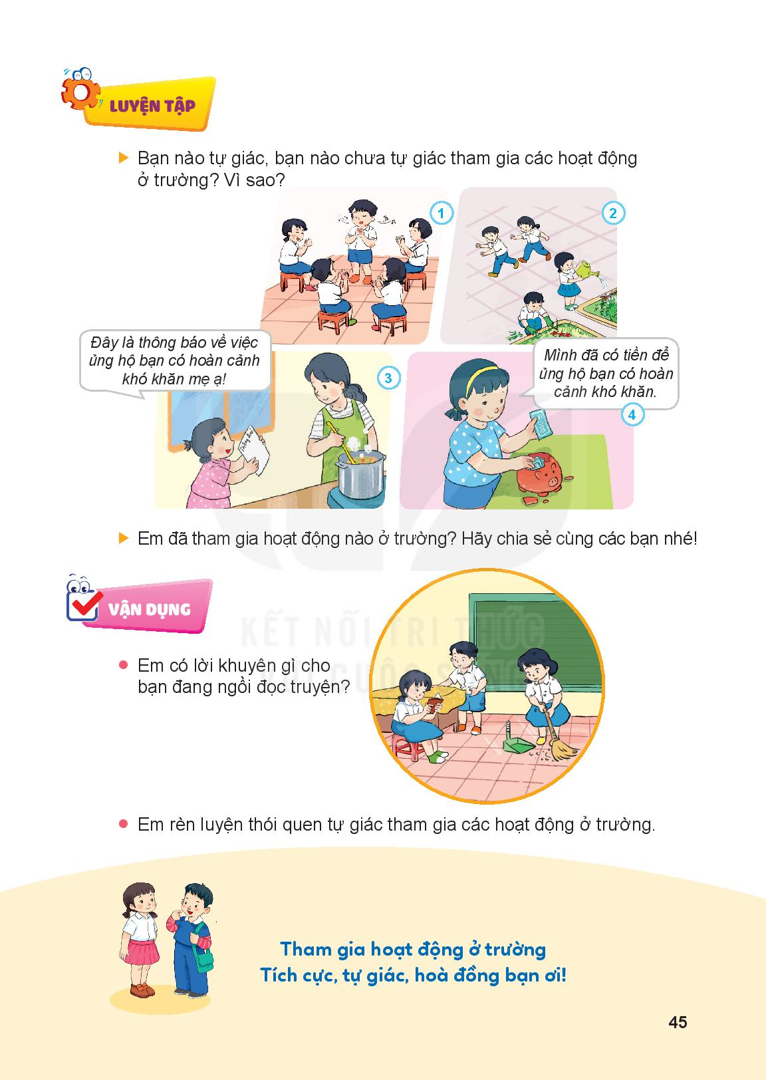

Slide 6
Bạn nên tham gia quét dọn cùng các bạn

Slide 8

Dặn dò

Slide 9

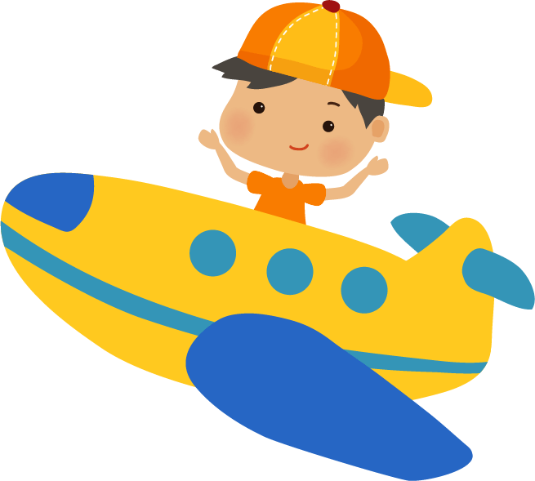
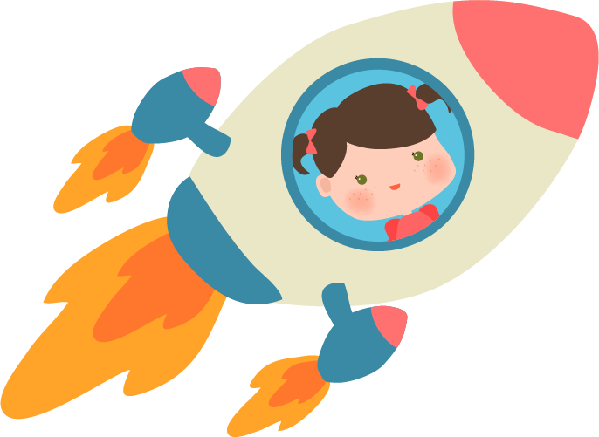


Tạm biệt và
hẹn gặp lại!

